Slide 1
БРЕЙН-РИНГ

Slide 2
Конкурс 1
РАЗМИНКА

Slide 3
Вопрос 1
У меня в ладонях страны, Реки, горы, океаны. Догадались, в чём тут фокус? Я держу руками …

Slide 4
Вопрос 2
Возьми, дружок, меня в поход! Со мной никто не пропадёт! Дорогу точно укажу! Куда идти, – всегда скажу!

Slide 5
Вопрос 3
Территории страны Вы, ребята, знать должны, Чтобы письма всем писать, Чтоб посылки отправлять. Есть Рязанская, Тверская, А у нас она какая ?

Slide 6
Вопрос 4
Ну а в этой части света проживает пол планеты, и, конечно, здесь, без спора, самые большие горы …

Slide 7
Вопрос 5
Между прочим, говорят, Что цветные есть моря. Сможешь быстро, без совета, Отгадать четыре цвета?

Slide 8
Вопрос 6
Давай-ка слово назовём: Большой природный водоём, Что заперт прочно берегами. Ответ мы точно знаем с вами

Slide 9
Вопрос 7
Глобус делит ровная
Линия условная.
Выше – север, ниже – юг.
Назови границу, друг.

Slide 10
Вопрос 8
Старший среди них – экватор.
И от севера до юга
Эти линии, ребята,
Параллельны все друг другу.
Догадаться вы сумели,
Что же это? …

Slide 11
Вопрос 9
Этот крошка водоём Весь затянут ряскою, И живут лягушки в нём, А ещё карасики.

Slide 12
Вопрос 10
У той немаленькой горы Характер тихий до поры. Но может так случиться – Взорвётся, задымится!

Slide 13
Вопрос 11
Он плывёт, блестя на солнце Этот остров ледяной, Он большой, и не качнётся Даже сильною волной

Slide 14
Вопрос 12
В морях и реках обитает и часто по небу летает.
А как наскучит ей летать, на землю падает опять.

Slide 15
Конкурс 2
Кто такой?

Slide 16
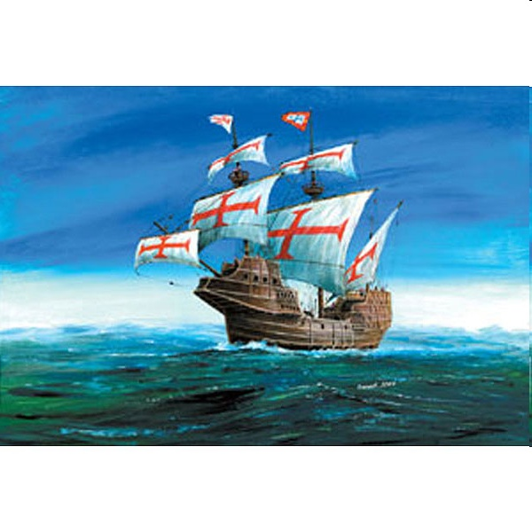
«Санта Мария»
«Пинта»
«Нинья»

Slide 19
Христофор Колумб

Slide 20
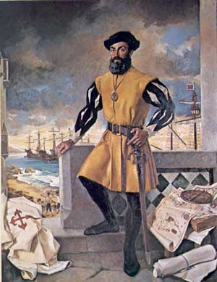

Slide 21
Остров Огненная Земля

Slide 23
Фернан Магеллан

Slide 27
Галилео Галилей

Slide 28
Конкурс 3
Где я живу?

Slide 29
Материк | Животное или растение
Африка
Южная Америка
Евразия
Северная Америка
Австралия
Антарктида

Slide 30
1) Коала

Slide 31
2) Муравьед

Slide 32
3) Овцебык

Slide 33
4) Утконос

Slide 34
5) Носорог

Slide 35
6) Секвойя

Slide 36
7) Виктория регия

Slide 37
8) Эвкалипт

Slide 38
9) Скунс

Slide 39
10) Панда

Slide 40
11) Императорский пингвин

Slide 41
Конкурс 4
Географические
ассоциации

Slide 42
По предложенному логическому ряду надо угадать географический термин
№1: Волна, землетрясение, скорость, опасность, бедствия
№2:Река, море, испарение, облако, осадки
№3:Скалы, пороги, вода, зрелище, грохот
№4:Океан, лёд, гора, опасность, Титаник
№5:Землетрясение, предупреждение, баллы, Рихтер, пишет

Slide 43
№6 Звёздный, весёлый, холодный, тёплый, слабый, южный, северо-западный
№7 Живая, мёртвая, жёсткая, мягкая, мутная, прозрачная, проточная, солёная, пресная
№8 Жара, сухо, амплитуда, мираж, дюна

Slide 44
Конкурс «болельщиков»
Ты мне - я тебе

Slide 45
Вопрос 1
Лишь в стране большой, зелёной
Кенгуру живёт смышлёный.
Он своих детей не бросит,
Он с собой их в сумке носит

Slide 46
Вопрос 2
Там снуют акулы, прыгают гориллы.
Страшные «большие злые крокодилы
Будут вас кусать, бить и обижать».
Помните то место, где нельзя гулять?

Slide 47
Вопрос 3
Здесь горы-великаны –
Тибет, Алтай, Памир,
Карпаты и Балканы.
Их знает целый мир.
Здесь реки – Обь и Ангара,
Дон, Волга, Лена и Кура.
Лесов многообразие
В родной для нас …

Slide 48
Вопрос 4
Мы найдём на глобусе
Два различных полюса!
А у Южного найдём
Материк, покрытый льдом!

Slide 49
Вопрос 4
Угадайте материк: Краем Арктики достиг, В океанах трех купался, За руку с сестрой держался?

Slide 50
Вопрос 5
От Аляски до Майами, Тот материк мы знаем с вами! Здесь берега двух рек великих Миссури вместе с Миссисипи!

Slide 51
Вопрос 5
В честь титана назван он, Треугольник гиблый в нём. Затонул там материк, Лишь второй, как он велик. Там есть море “всех морей”, Есть течение, потеплей, Разделяет он “Два Света”, Там зима сменяет лето. Дайте правильный ответ, Назовите сей объект?

Slide 52
Вопрос 6
Кругом вода, а с питьем беда. Кто знает, где это бывает?…

Slide 53
Вопрос 7
Глубокие воды, В них рыбы, киты и даже акулы не редкость. Уходят в дальний путь корабли, Казалось бы, что в бесконечность. По водам тем можно добраться до стран, К которым ведет «Великан» океан

Slide 54
Конкурс Капитанов
Географические заморочки

Slide 55
Вопрос 1
1 В сто морей тот великан, Он зовётся ?
2 Бьёт источника фонтан, струя до поднебесья. В соседях с ним живёт вулкан, фонтан вам тот известен

Slide 56
Вопрос 2
№3 Он без рук, он без ног из земли пробиться смог, Нас он летом, в самый зной, ледяной поит водой
№ 4 С высоты большой срываясь, громко он ревёт. И, о камни разбиваясь, пеною встаёт.

Slide 57
№5 Рядом, рядом острова, не один, да и не два, а десятки, сотни сотен, жить в соседстве им охотней. Все родные, как никак. Значит здесь -?
№6 В тихую погоду Нет нас нигде, А ветер подует – Бежим по воде

Slide 58
№7 Два брата родных: Одного всякий видит, Да не слышит, Второго все слышат, Да не видят
№ 8 Много лет в горах подряд снег идёт и сыплет град

Slide 59
Конкурс 6
к)
стихи на внимание
В океане юмора

Slide 60
Вопрос 1
Солнце за день устаёт,
На ночь спать оно идёт
На полянку, за лесок,
Ровно-ровно на восток.

Slide 61
Вопрос 2
Каждый с детства твёрдо знает:
Ангара в Байкал впадает.

Slide 62
Вопрос 3
Слышу подсказку Вити-дружка,
Что Эверест - большая река!

Slide 63
Вопрос 4
Знает каждый капитан:
Волга –это океан

Slide 64
Вопрос 5
Край снегов, морозов, вьюг
Называем словом ЮГ

Slide 65
Вопрос 6
Солнце и небо багряного цвета
Ночь начинается после рассвета

Slide 66
Вопрос 7
Знать, ребята, вам пора,
Что Байкал у нас - гора.

Slide 67
Вопрос 8
Шесть океанов на планете
Согласны с этим все ли дети?

